Slide 1
ΚΑΤΕΡΙΝΑ ΦΟΥΝΤΗ, MBA Υπεύθυνη Διοικητικής Υποστήριξης ΜΟΔΙΠ ΕΚΠΑ
ΕΛΛΗΝΙΚΗ ΔΗΜΟΚΡΑΤΙΑ
Εθνικόν και Καποδιστριακόν
Πανεπιστήμιον Αθηνών
ΜΟΝΑΔΑΣ ΔΙΑΣΦΑΛΙΣΗΣ ΠΟΙΟΤΗΤΑΣ (ΜΟ.ΔΙ.Π)
Απο την θεωρία στην πράξη: Η οργάνωση και οι δράσεις της Μονάδας Διασφάλισης Ποιότητας του ΕΚΠΑ
«Αξιολόγηση στην Εκπαίδευση: μύθος που μπορεί να γίνει πραγματικότητα;»
ΚΟΛΛΕΓΙΟ ΑΘΗΝΩΝ
20 Απριλίου 2013

Slide 2
Νομοθετικό Πλαίσιο
Νόμοι : 3374/05 και 4009/11 καθορίζουν το πλαίσιο λειτουργίας των ΜΟΔΙΠ, της ΑΔΙΠ, τις διαδικασίες και τα όργανα αξιολόγησης και διασφάλισης ποιότητας στην Ανώτατη Εκπαίδευση.
Υπεύθυνη για τη διασφάλιση και συνεχή βελτίωση της ποιότητας του εκπαιδευτικού και ερευνητικού έργου σε κάθε Α.Ε.Ι. είναι η Μονάδα Διασφάλισης της Ποιότητας (ΜΟ.ΔΙ.Π.)

Slide 3
Τι είναι η ΜΟΔΙΠ;
Η ΜΟ.ΔΙ.Π. (Μονάδα Διασφάλισης της Ποιότητας) είναι το υπεύθυνο σε κάθε ΑΕΙ όργανο για το συντονισμό και την υποστήριξη των διαδικασιών διασφάλισης της ποιότητας.
Προεδρεύεται από τον Αντιπρύτανη Ακαδημαϊκών Υποθέσεων ή Αναπληρωτή Πρύτανη.
Η ΜΟ.ΔΙ.Π. συγκροτείται με απόφαση του οικείου ανώτατου συλλογικού οργάνου.
Στη ΜΟ.ΔΙ.Π. υποβάλλονται κάθε χρόνο οι Ετήσιες Εσωτερικές Εκθέσεις όλων των ακαδημαϊκών μονάδων του οικείου ΑΕΙ.
Συντάσσει κάθε διετία και υποβάλλει στο ανώτατο συλλογικό όργανο του οικείου ιδρύματος την αντίστοιχη Εσωτερική Έκθεση (Ενδιάμεση).

Slide 4
Τι είναι η ΜΟΔΙΠ;
Επίσης, η ΜΟ.ΔΙ.Π.:
Συνεργάζεται με τις ΟΜ.Ε.Α. των οικείων ακαδημαϊκών μονάδων που υποβάλλονται σε αξιολόγηση.
Έχει την ευθύνη και τις αρμοδιότητες αξιολόγησης της λειτουργίας του οικείου ιδρύματος και λειτουργεί ως ΟΜ.Ε.Α. του ιδρύματος.
Παραλαμβάνει και διαβιβάζει στην Α.ΔΙ.Π. τις ανά τετραετία Εκθέσεις Εσωτερικής Αξιολόγησης των οικείων ακαδημαϊκών μονάδων.
Παραλαμβάνει και διαβιβάζει τις Εκθέσεις Εξωτερικής Αξιολόγησης των οικείων ακαδημαϊκών μονάδων, που αξιολογήθηκαν στην αντίστοιχη ΟΜ.Ε.Α. του Τμήματος και στην Α.ΔΙ.Π.

Slide 5
Τι είναι η ΟΜΕΑ;
Η ΟΜ.Ε.Α. ορίζεται από την ακαδημαϊκή μονάδα που υποβάλλεται σε αξιολόγηση, με απόφαση της Γενικής Συνέλευσής της.
Συγκροτείται από διακεκριμένα μέλη ΔΕΠ ή ΕΠ των βαθμίδων του Καθηγητή και Αναπληρωτή Καθηγητή
Αρμοδιότητες της ΟΜ.Ε.Α.:
Διαδικασία Εσωτερικής Αξιολόγησης στην ακαδημαϊκή μονάδα,
Συμπλήρωση των Απογραφικών Δελτίων και Ερωτηματολογίων
Συντάσσει την Έκθεση Εσωτερικής Αξιολόγησης (Αυτο-αξιολόγησης) της ακαδημαϊκής Μονάδας, την οποία διαβιβάζει στη ΜΟ.ΔΙ.Π. και μέσω αυτής στην Α.ΔΙ.Π.
Συνεργάζεται με την Α.ΔΙ.Π. για την Εξωτερική Αξιολόγησης.

Slide 6
Η ΑΔΙΠ στην Ανώτατη Εκπαίδευση
Η Αρχή Διασφάλισης Ποιότητας στην Ανώτατη Εκπαίδευση (ΑΔΙΠ), είναι η ανεξάρτητη διοικητική αρχή , η οποία έχει ως αποστολή την υποστήριξη των ιδρυμάτων ανώτατης εκπαίδευσης στην πραγματοποίηση των διαδικασιών που στοχεύουν στη διασφάλιση και βελτίωση της ποιότητας στην ανώτατη εκπαίδευση.
Η ΜΟ.ΔΙ.Π. συνεργάζεται με την ΑΔΙΠ, αναπτύσσει πληροφοριακό σύστημα διαχείρισης των δεδομένων της αξιολόγησης και έχει την ευθύνη για τη συστηματική παρακολούθηση και δημοσιοποίηση στον ιστότοπο του ιδρύματος των σχετικών με την αξιολόγησή του διαδικασιών και των αποτελεσμάτων τους

Slide 7
Η ΜΟΔΙΠ του ΕΚΠΑ
Η Διοικούσα Επιτροπή (Δ.Ε.) της ΜΟΔΙΠ ΕΚΠΑ, συστήθηκε ύστερα από συνεδρίαση της Πανεπιστημιακής Συγκλήτου στις 24/07/2008 και σύμφωνα με το Ν. 3374/2005, για την εναρμόνιση του έργου του Πανεπιστημίου Αθηνών με τις διαδικασίες αξιολόγησης και διασφάλισης ποιότητας.
Η ΜΟ.ΔΙ.Π ΕΚΠΑ αποτελεί επιτελικό όργανο που λειτουργεί συμβουλευτικά και συνεπικουρικά προς τη Διοίκηση του ιδρύματος και τοποθετεί ως βασικούς άξονες της αξιολόγησης τους δείκτες αξιολόγησης που περιστρέφονται γύρω από τους εξής τέσσερις άξονες:
την ποιότητα του διδακτικού έργου,
την ποιότητα του ερευνητικού έργου,
την ποιότητα των προγραμμάτων σπουδών και
την ποιότητα των λοιπών υπηρεσιών

Slide 8
Η ΜΟΔΙΠ στο ΕΣΠΑ
Τον Οκτώβριο του 2010 πραγματοποιείται η Ένταξη Πράξης «ΜΟΔΙΠ ΕΚΠΑ» στο Επιχειρησιακό Πρόγραμμα «Εκπαίδευση & Δια Βίου Μάθηση 2007-2013» στον Άξονα Προτεραιότητας 2 «Αναβάθμιση της ποιότητας της εκπαίδευσης και προώθηση της κοινωνικής ενσωμάτωσης στις 3 περιφέρειες σταδιακής εξόδου » και το έργο χρηματοδοτείται με 400.000 Ευρώ.

Slide 9
Η στελέχωση της ΜΟΔΙΠ
Οι Εξωτερικοί Συνεργάτες της ΜΟΔΙΠ αποτελούν την Ομάδα Έργου και διαχωρίζονται στις εξής κατηγορίες:
Ειδικοί Επιστήμονες Αξιολόγησης (4):
Παροχή συμβουλευτικής υποστήριξης των Τμημάτων, συγγραφή κι επιμέλεια εκθέσεων και αναφορών προόδου, φυσική παρουσία στους χώρους λειτουργίας της Μονάδας και επιτόπιες επισκέψεις στα Τμήματα.
Διοικητική Υποστήριξη (3):
Στελεχώνουν τα 2 Γραφεία της ΜΟΔΙΠ, στα Προπύλαια του ΕΚΠΑ και στην Παν/πολη. Η διαδικασία της διοικητικής υποστήριξης των Γραμματειών των Τμημάτων και ΟΜΕΑ περιλαμβάνει όλες εκείνες τις συστηματικά οργανωμένες ενέργειες, που έχουν ως στόχο να διευκολύνουν το έργο των επιμέρους Γραμματειών και ΟΜΕΑ.
Επιστήμονες Πληροφορικής (2):
Είναι υπεύθυνοι για τον σχεδιασμό και την ανάπτυξη των Πληροφοριακών Συστημάτων της ΜΟΔΙΠ ΕΚΠΑ για την ψηφιοποίηση των πινάκων αξιολόγησης, των απογραφικών δελτίων διδασκόντων και των ερωτηματολογίων αξιολόγησης φοιτητών.

Slide 10
Η Αυτο-αξιολόγηση της ΜΟΔΙΠ (1)
Αποτελέσματα Ερωτηματολογίου Μελών ΟΜΕΑ ΕΚΠΑ ως προς την:
Αποτελεσματικότητα: Τα μέλη των ΟΜ.Ε.Α. αναγνωρίζουν ως καθοριστική τη συμβολή της ΜΟ.ΔΙ.Π. Ε.Κ.Π.Α στη διενέργεια των διαδικασιών αξιολόγησης στα Τμήματα του Πανεπιστημίου Αθηνών. Κρίνουν ότι ο ρόλος της είναι ιδιαίτερα σημαντικός για το μέλλον του Ιδρύματος, γεγονός που αποτυπώνει τη μεταστροφή του αρνητικού κλίματος που επικρατούσε παλιότερα σχετικά με
τις διαδικασίες αξιολόγησης.

Slide 11
Η Αυτο-αξιολόγηση της ΜΟΔΙΠ (2)
Αποτελέσματα Ερωτηματολογίου Μελών ΟΜΕΑ ΕΚΠΑ ως προς τους:
Επιστημονικούς συνεργάτες ΜΟ.ΔΙ.Π. Ε.Κ.Π.Α:
Τα μέλη των ΟΜ.Ε.Α. θεωρούν αποτελεσματικούς και επαρκώς καταρτισμένους τους επιστημονικούς συνεργάτες της Υπηρεσίας, με τους οποίους έρχονται σε επαφή και δείχνουν να επιθυμούν τη βοήθειά τους.
Αναγνωρίζουν τον επαγγελματισμό τους και την ευκολία με την οποία έρχονται σε επαφή μαζί τους όταν τους χρειάζονται.

Slide 12
ΠΡΟΕΔΡΟΣ ΜΟ.ΔΙ.Π
ΟΡΓΑΝΟΓΡΑΜΜΑ
ΜΟΔΙΠ ΕΚΠΑ
ΔΙΟΙΚΟΥΣΑ
ΕΠΙΤΡΟΠΗ ΜΟ.ΔΙ.Π
ΑΡΧΗ ΔΙΑΣΦΑΛΙΣΗΣ ΠΟΙΟΤΗΤΑΣ (Α.ΔΙ.Π)
ΓΕΝΙΚΟΣ
ΣΥΝΤΟΝΙΣΤΗΣ ΜΟ.ΔΙ.Π
ΟΜΑΔΑ ΕΠΙΣΤΗΜΟΝΙΚΗΣ ΥΠΟΣΤΗΡΙΞΗΣ (Ο.ΕΠ.Υ)
ΥΠΕΥΘΥΝΟΣ
ΔΙΟΙΚΗΤΙΚΗΣ ΥΠΟΣΤΗΡΙΞΗΣ ΜΟ.ΔΙ.Π
ΟΜΑΔΑ ΔΙΟΙΚΗΤΙΚΗΣ ΥΠΟΣΤΗΡΙΞΗΣ
ΟΜΑΔΑ ΕΣΩΤΕΡΙΚΗΣ
ΑΞΙΟΛΟΓΗΣΗΣ (ΟΜΕΑ)
ΤΜΗΜΑΤΩΝ
Σύνταξη του οργανογράμματος και του κανονισμού λειτουργίας της μονάδας, τα οποία κατατέθηκαν στην διοικούσα επιτροπή & έλαβαν την σχετική έγκρισή της.
ΝΟΜΙΜΟΣ ΕΚΠΡΟΣΩΠΟΣ ΜΟ.ΔΙ.Π

Slide 13
Δράσεις ΜΟΔΙΠ ΕΚΠΑ 2010-2013

Slide 14
Απολογισμός Δράσης 2010-13
7 Συνεδριάσεις της Διοικούσας Επιτροπής
Οργάνωση 3 Ενημερωτικών Ημερίδων σχετικά με τον απολογισμό δράσης της ΜΟΔΙΠ
Συγκέντρωση ετήσιων απογραφικών εκθέσεων τμημάτων του ΕΚΠΑ για το ακαδ. Έτος 2009-2010 και 2010-11.
Συγκέντρωση όλων των εκθέσεων Εσωτερικής Αξιολόγησης των τμημάτων του ΕΚΠΑ (εκτός από το Σλαβικών Σπουδών, το οποίο δεν υποχρεούται προς το παρόν βάσει νόμου να συμμετάσχει στη διαδικασία)
Ολοκλήρωση Εξωτερικών Αξιολογήσεων σε 10 Τμήματα του Ιδρύματος. Περαιτέρω προγραμματισμός διεκόπη λόγω υπολειτουργίας της ΑΔΙΠ.
Ολοκλήρωση της Ενδιάμεσης Έκθεσης του Ιδρύματος (2009-2011)
Συμμετοχή στελεχών της ομάδας της ΜΟΔΙΠ ΕΚΠΑ με εισηγήσεις σε 2 συνέδρια άλλων ΜΟΔΙΠ Πανεπιστημίων.
Δημιουργία και ενημέρωση μέσων κοινωνικής δικτύωσης: Ιστοσελίδα, Facebook, Twitter και YouTube της ΜΟΔΙΠ ΕΚΠΑ

Slide 15
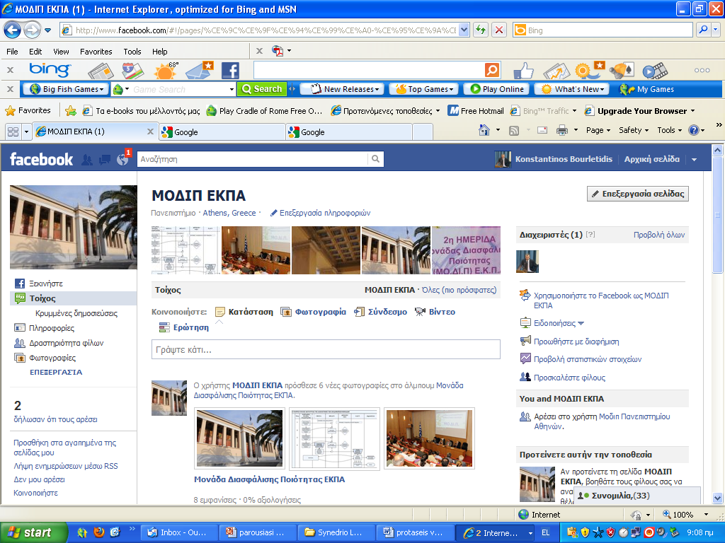
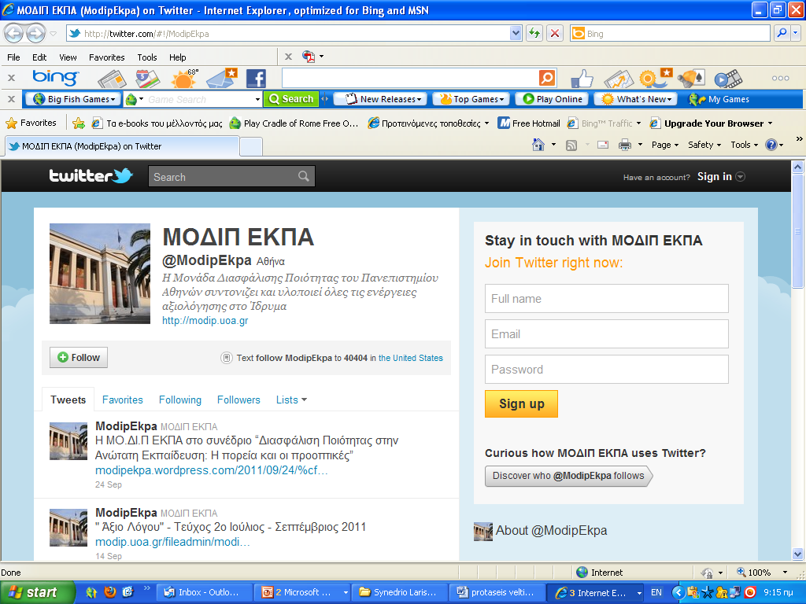
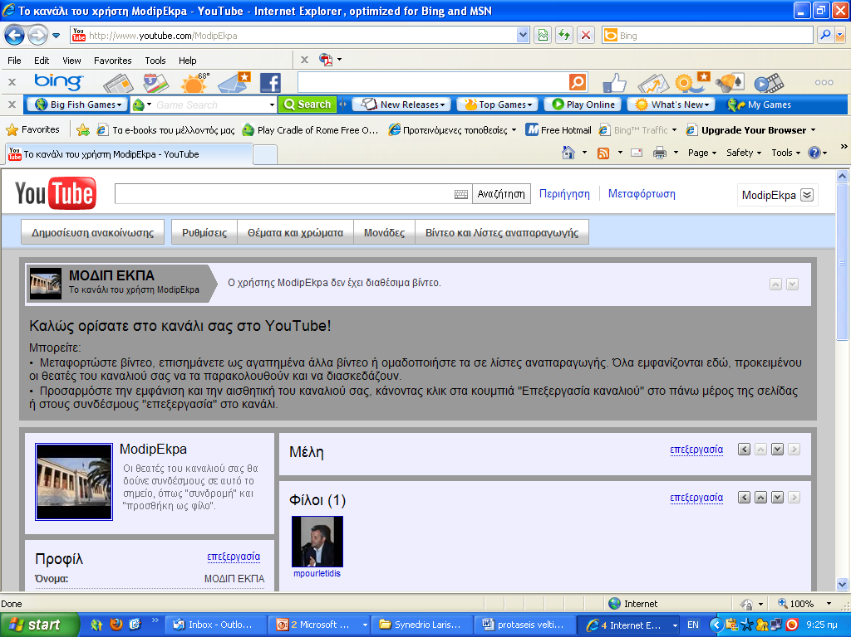

Slide 17
Επιμορφωτικά προγράμματα ΜΟΔΙΠ ΕΚΠΑ
Συνεργασία της ΜΟΔΙΠ ΕΚΠΑ με το Κέντρο Επιμόρφωσης και Συνεχιζόμενης Εκπαίδευσης (ΚΕΚ) του ΕΚΠΑ και παροχή Επιμορφωτικών Προγραμμάτων, με στόχο την διάχυση των θεωρητικών και μεθοδολογικών αρχών της Αξιολόγησης και της Διασφάλισης Ποιότητας στην Εκπαίδευση.
Αξιολόγηση και Διασφάλιση Ποιότητας στην Εκπαίδευση
Χρήση Λογισμικών (SPSS, EXCEL) στην Αξιολόγηση και Διασφάλιση Ποιότητας στην Εκπαίδευση
Εφαρμογή Εργαλείων Διοίκησης Ολικής Ποιότητας στους Εκπαιδευτικούς Οργανισμούς
Social Media: Κάνοντας τα πρώτα Βήματα – Υλοποιώντας την Στρατηγική της αξιολόγησης
Αξιολόγηση Εκπαιδευτικών Δραστηριοτήτων Καινοτομίας και Επιχειρηματικότητας
Αξιολόγηση Εκπαιδευτικού Έργου στην Σχολική Μονάδα

Slide 18
ΕΚΠΑΙΔΕΥΟΜΕΝΟΙ
ΣΥΝΟΛΟ ΕΚΠΑΙΔΕΥΟΜΕΝΩΝ 205
ΔΙΟΙΚΗΤΙΚΟΙ ΥΠΑΛΛΗΛΟΙ Ε.Κ.Π.Α 79 | ΛΟΙΠΟΙ ΕΚΠΑΙΔΕΥΟΜΕΝΟΙ 126

Slide 19
Από την θεωρία στην πράξη: Η οργάνωση και οι δράσεις της Μονάδας Διασφάλισης Ποιότητας του ΕΚΠΑ
ΕΛΛΗΝΙΚΗ ΔΗΜΟΚΡΑΤΙΑ
Εθνικόν και Καποδιστριακόν
Πανεπιστήμιον Αθηνών
ΜΟΝΑΔΑΣ ΔΙΑΣΦΑΛΙΣΗΣ ΠΟΙΟΤΗΤΑΣ (ΜΟ.ΔΙ.Π)
Σας Ευχαριστώ!
ΚΑΤΕΡΙΝΑ ΦΟΥΝΤΗ kfounti@admin.uoa.gr
210 3689687

